Slide 1
Variablen und Verzweigungen
Von Veronika Spackova und Sander Görtz

Slide 2
Variablen
Deklaration
Zuweisung von Werten
Arten
integer
float
String
character
boolean

Slide 3
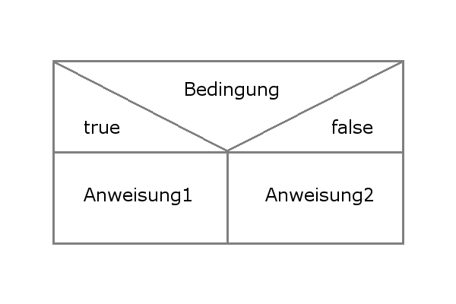
Verzweigungen
Was ist das?
Arten
Bedingungen
Vergleichsoperatoren
Verknüpfungen
Quelle: Wikipedia.org

Slide 4
Danke für Ihre Aufmerksamkeit
Noch Fragen?

